Slide 1
记忆系统 & 检索增强生成
王继良
软件学院

Slide 2
课程安排
AI-Native Software Development Stack：
Prompt 与 Spec——定义任务与需求
MCP, Tools, and Skills——模型调用真实能力
Agent 工作流——自动化任务规划与执行
AI-Native Development Constraints——质量、安全与成本控制
目标：构建可控的 AI-Native 软件开发流程
Notes:
还没有完全针对移动应用开发的相关课程

Slide 3

C
ONT
ENTS
记忆系统
检索增强生成
向量数据库
目录
案例演示
总结

Slide 4
背景
我们的智能体已经拥有许多能力，例如调用 Tools 或使用 Skills，但它仍然缺少一些能力：
记忆：如果智能体无法记住先前的交互内容，也无法从历史经验中学习，那么在连续对话或复杂任务中，其表现将受到极大限制
外部知识：如果智能体无法从外部获取知识，将受限于训练数据的截止日期，并且无法覆盖专业领域
因此我们需要 Memory & RAG
Notes:
还没有完全针对移动应用开发的相关课程

Slide 5
为什么智能体需要记忆
人类智能的一个重要特征，是能够记住过去经历并从中学习，再将经验迁移到新的情境中
大模型是无状态的，因此无论模型多么强大，如果不进行记忆存储，每一次用户请求都只是独立且无关联的计算：
上下文丢失：Agent 无法记住你与它上一次对话的内容
个性化缺失：Agent 无法记住用户偏好与习惯，难以动态适应用户需求
学习能力受限：Agent 无法从既往问题中吸取教训，下次遇到类似问题仍可能重复犯错
一致性问题：Agent 可能给出前后矛盾的回答，难以保证长期一致性
Notes:
还没有完全针对移动应用开发的相关课程

Slide 6
人类的记忆系统
感觉记忆
视觉
处理
听觉
存储
环境输入
工作记忆
长期记忆
触觉
提取
遗忘
遗忘
……
遗忘
Notes:
还没有完全针对移动应用开发的相关课程

Slide 7
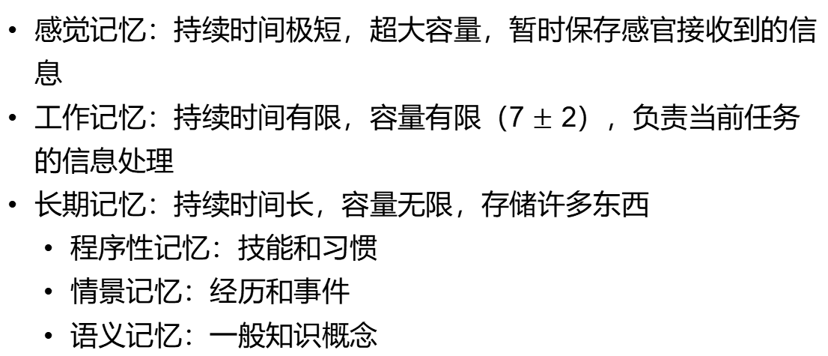
人类的记忆系统
感觉记忆：持续时间极短，超大容量，暂时保存感官接收到的信息
工作记忆：持续时间有限，容量有限（7 $±$ 2），负责当前任务的信息处理
长期记忆：持续时间长，容量无限，存储许多东西
程序性记忆：技能和习惯
情景记忆：经历和事件
语义记忆：一般知识概念
[1] 记忆 – 维基百科
Notes:
还没有完全针对移动应用开发的相关课程

Slide 8
智能体需要什么？
感觉记忆：持续时间极短，超大容量，暂时保存感官接收到的信息
工作记忆：持续时间有限，容量有限（7 $±$ 2），负责当前任务的信息处理
长期记忆：持续时间长，容量无限，存储许多东西
程序性记忆：技能和习惯
情景记忆：经历和事件
语义记忆：一般知识概念
√智能体处理任务过程中
√智能体追踪进度等
√智能体需要保留一些特定的知识
[1] 记忆 – 维基百科
Notes:
还没有完全针对移动应用开发的相关课程

Slide 9
为什么智能体需要检索增强生成
LLM 的另一个核心局限在于其知识是静态且有限的：
知识时效性：大模型训练数据存在截止日期，因此无法了解该时间点之后的新事件与新知识
专业领域覆盖不足：训练数据虽然庞大，但仍无法覆盖所有领域，尤其是专业或小众领域
知识准确性风险：训练数据可能包含错误或过时信息；通过检索验证，可降低模型幻觉
为了解决这些问题，我们可以引入检索增强生成 （Retrieval-Augmented Generation, RAG）技术
Notes:
还没有完全针对移动应用开发的相关课程

Slide 10
检索增强生成（RAG）
RAG 的核心思想是将外部知识库与生成模型结合：
在生成回答前，先检索相关信息，再将检索结果作为上下文输入模型，从而提高回答的准确性与时效性
用户查询
原始查询
Prompt 拼接
大模型生成结果
原始查询（可结合高级检索策略）
知识库检索
检索结果
Notes:
还没有完全针对移动应用开发的相关课程

Slide 11
检索增强生成（RAG）
RAG的实现通常包括两个核心环节：
数据准备阶段：通过数据提取、文本分割与向量化，将外部知识库中的文本转换为向量表示，并存储至向量数据库
检索与生成阶段：当用户提出查询时，系统从数据库检索相关信息，将其注入 Prompt，最终驱动大语言模型生成答案
文档
用户查询
Embedding
Embedding
图片
知识库
检索结果
…….
Notes:
还没有完全针对移动应用开发的相关课程

Slide 12
向量数据库
无论是记忆系统还是RAG，都需要用向量数据库
向量数据库的核心价值，在于把“不可直接计算语义距离的文本”转换为“可在高维空间中计算相似度的向量”
这样记忆系统和RAG才能顺利提取出和用户查询相关的信息
文本1
Embedding1
存储
知识库
检索结果
1. 原始文本 2. 相似度 3. 文本元信息
Embedding Model
用户查询
Embedding2
检索（向量相似度）
Notes:
还没有完全针对移动应用开发的相关课程

Slide 13
1. 从文档到向量
文档分块（Chunk）：
例如按照段落把一个文档切成不同的块
词嵌入：把每一个块转化为高维向量（例如4096维）
存入知识库：连带必要元数据（如来源、时间、标签等），以便后续按条件过滤筛选与结果追溯
Notes:
还没有完全针对移动应用开发的相关课程

Slide 14
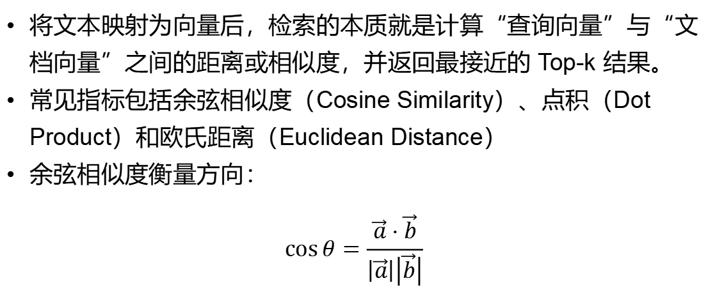
2. 向量相似度
将文本映射为向量后，检索的本质就是计算“查询向量”与“文档向量”之间的距离或相似度，并返回最接近的 Top-k 结果。
常见指标包括余弦相似度（Cosine Similarity）、点积（Dot Product）和欧氏距离（Euclidean Distance）
余弦相似度衡量方向：
$$\cos{θ}=\frac{\vec{a}⋅\vec{b}}{\left|\vec{a}\right|\left|\vec{b}\right|}$$
[1] 有兴趣的同学可以了解一下维度灾难这个概念
Notes:
还没有完全针对移动应用开发的相关课程

Slide 15
3. 召回与重排序
相似度分数并不总能直接代表“可用于回答”的质量
工程上常通过“向量召回 + 重排序（Rerank）”提升结果质量：
向量召回：用向量检索召回候选文档
重排序：用更强的排序模型进行二次打分
最终将更相关、更可用的片段提供给大模型生成答案
[1] 有兴趣的同学可以了解一下搜广推中召回相关概念
Notes:
还没有完全针对移动应用开发的相关课程

Slide 16
4. 向量数据的使用示例
现在有许多成熟的向量数据库可以直接使用，例如Chroma
# 依赖：pip install chromadb openai
import os
import chromadb
from openai import OpenAI
# 0) 为了使用 Embedding 模型，不仅限于 OpenAI
client = OpenAI(api_key=os.getenv("OPENAI_API_KEY"))
# 1) 初始化本地向量库
chroma = chromadb.PersistentClient(path="./chroma_data")
collection = chroma.get_or_create_collection(name="agent_memory_demo")
Notes:
还没有完全针对移动应用开发的相关课程

Slide 17
4. 向量数据的使用示例
现在有许多成熟的向量数据库可以直接使用，例如Chroma
# 2) 准备文本数据（真实项目中通常来自分块后的文档）
docs = [
"RAG 会先检索外部知识，再把检索结果注入 Prompt。",
"工作记忆强调近期性，通常会限制容量并设置 TTL。",
"HyDE 通过先生成假设答案来缩小查询和文档的语义鸿沟。",
]
# 3) 工具函数（调用 Embedding 模型把文本转化为向量）
def embed(text: str) -> list[float]:
resp = client.embeddings.create(
model="text-embedding-3-small",
input=text,
)
return resp.data[0].embedding
Notes:
还没有完全针对移动应用开发的相关课程

Slide 18
4. 向量数据的使用示例
现在有许多成熟的向量数据库可以直接使用，例如Chroma
# 4) 生成向量并写入数据库
embeddings = [embed(d) for d in docs]
ids = [f"doc_{i}" for i in range(len(docs))]
metadatas = [{"source": "chapter08"} for _ in docs]
collection.add(
ids=ids,
documents=docs,
embeddings=embeddings,
metadatas=metadatas,
)
Notes:
还没有完全针对移动应用开发的相关课程

Slide 19
4. 向量数据的使用示例
现在有许多成熟的向量数据库可以直接使用，例如Chroma
# 5) 查询：把问题向量化后做相似度检索
query = "为什么要给 Agent 设置工作记忆 TTL？"
query_embedding = embed(query)
result = collection.query(
query_embeddings=[query_embedding],
n_results=2,
where={"source": "chapter08"},
)
print("检索结果：")
for i, text in enumerate(result["documents"][0], start=1):
print(f"{i}. {text}")
Notes:
还没有完全针对移动应用开发的相关课程

Slide 20
案例演示
接下来让我们看看如何自己实现一个简单的记忆系统和RAG
@dataclass
class MemoryItem:
"""统一的记忆条目结构，供三类记忆模块共用。"""
id: str = field(default_factory=lambda: str(uuid.uuid4()))
content: str
importance: float = 0.5 # 重要性
session_id: str # 记录记忆关联的会话
tags: list[str] = field(default_factory=list) # 用于过滤
timestamp: float = field(
default_factory=lambda: datetime.now(timezone.utc).timestamp()
) # 时间戳
Notes:
还没有完全针对移动应用开发的相关课程

Slide 21
案例演示
工作记忆（有存活时间和容量限制）
def add(self, memory: MemoryItem) -> None:
# 1) 写入当前记忆
self._items[memory.id] = memory
# 2) 清理过期记忆
self.cleanup_expired()
# 3) 控制容量
self._enforce_capacity()
Notes:
还没有完全针对移动应用开发的相关课程

Slide 22
案例演示
工作记忆（有存活时间和容量限制）
def query(self, query_text: str, top_k: int = 5, tags: list[str] | None = None):
for mem in candidates:
rel = self._tfidf_similarity(query_vec, mem_vec, doc_freq, len(candidates)) # 计算相似度
rec = recency_score(now, mem.timestamp, half_life_seconds=max(300, self.ttl_seconds / 2)) # 计算近期性
imp = normalize_importance(mem.importance) # 计算重要性
total = 0.5 * rel + 0.35 * rec + 0.15 * imp # 总分
scored.append(ScoredMemory(memory=mem, score=total, ...))
scored.sort(key=lambda x: x.score, reverse=True) # 排序
return scored[:top_k]
所有的记忆都会计算一个分数，然后进行排序，检索出最相关、最近期、最重要的记忆
Notes:
还没有完全针对移动应用开发的相关课程

Slide 23
案例演示
情景记忆（需要持久化、向量化）
def add(self, memory: MemoryItem) -> None:
self._items[memory.id] = memory
self._vectors[memory.id] = self.embed(memory.content) # embedding
self._save() # 持久化
对比工作记忆的写入：
def add(self, memory: MemoryItem) -> None:
# 1) 写入当前记忆
self._items[memory.id] = memory
# 2) 清理过期记忆
self.cleanup_expired()
# 3) 控制容量
self._enforce_capacity()
Notes:
还没有完全针对移动应用开发的相关课程

Slide 24
案例演示
情景记忆（需要持久化、向量化）
def query(self, query_text: str, top_k: int = 5, tags: list[str] | None = None):
# 计算 query_vec
for mem in self._items.values():
rel = cosine_similarity(query_vec, self._vectors.get(mem.id, []))
rec = recency_score(now, mem.timestamp, half_life_seconds=7 * 24 * 3600)
imp = normalize_importance(mem.importance)
total = 0.5 * rel + 0.3 * rec + 0.2 * imp
对比工作记忆的比例：total = 0.5 * rel + 0.35 * rec + 0.15 * imp # 总分
工作记忆的近期性占比更高，表明工作记忆的特性。
Notes:
还没有完全针对移动应用开发的相关课程

Slide 25
案例演示
RAG 文档分块
def _split_text(self, text: str) -> list[str]:
# 按段落（"\n\n"）切分文档
raw_parts = [p.strip() for p in text.split("\n\n") if p.strip()]
chunks: list[str] = []
current = ""
# 文本分块
Notes:
还没有完全针对移动应用开发的相关课程

Slide 26
案例演示
RAG 文档分块
def _split_text(self, text: str) -> list[str]:
# 文本分块
for part in raw_parts:
# 如果当前块还能装下段落就装
if len(current) + len(part) + 2 <= self.chunk_size:
current = f"{current}\n\n{part}".strip()
# 不然就存储上一个块并创建一个新块
else:
if current:
chunks.append(current)
if len(part) <= self.chunk_size:
current = part
else:
# 一个段落切多块
for i in range(0, len(part), self.chunk_size):
chunks.append(part[i : i + self.chunk_size])
current = ""
Notes:
还没有完全针对移动应用开发的相关课程

Slide 27
案例演示
RAG 文档分块
def _split_text(self, text: str) -> list[str]:
# 收尾操作
if current:
chunks.append(current)
return chunks
Notes:
还没有完全针对移动应用开发的相关课程

Slide 28
总结
到这里大家应该已经基本了解记忆系统和RAG的概念
记忆系统和RAG都能扩展Agent的能力，也可以作为工具提供给Agent使用
课后作业为大家准备了详细的指导，相信大家动手之后能更加 理解课上讲述的概念
Notes:
还没有完全针对移动应用开发的相关课程

Slide 29
高级检索策略
RAG 系统的检索能力是其核心竞争力
在实际应用中，用户查询表述与文档内容常存在用词差异，导致相关文档未被召回
为解决这一问题，可以采用两种额外的高级检索策略：
多查询扩展（MQE）
假设文档嵌入（HyDE）

Slide 30
多扩展查询MQE
多查询扩展（Multi-Query Expansion）是一种通过生成语义等价、表达多样的查询来提升检索召回率的技术
其核心是：同一个问题可以有多种表述，而不同表述可能匹配到不同文档。例如，“如何学习 Python”可扩展为“Python 入门教程”“Python 学习方法”“Python 编程指南”等
通过并行执行这些扩展查询并合并结果，系统可覆盖更广泛的相关文档，避免因措辞差异遗漏关键信息
MQE 的优势在于能够自动理解查询的多种潜在含义，尤其对模糊查询或专业术语查询效果显著。系统通常使用 LLM 生成扩展查询，以保证扩展的多样性与语义相关性

Slide 31
假设文档嵌入（HyDE）
假设文档嵌入（Hypothetical Document Embeddings，HyDE）是一种创新检索技术，其核心思想是“用答案找答案”
传统方法通常用问题直接匹配文档，但问题与答案在语义空间中的分布往往存在差异：问题常为疑问句，而文档多为陈述句。HyDE 先让 LLM 生成一段“假设答案”，再用该答案检索真实文档，从而缩小查询与文档之间的语义鸿沟
这种方法的优势在于，假设答案与真实答案在语义空间中更接近，因此更容易匹配到相关文档。即使假设答案并不完全正确，其中包含的关键术语、概念和表达风格也能有效引导检索系统定位正确文档。尤其在专业领域查询中，HyDE 能生成包含领域术语的假设文档，显著提升检索精度

Slide 32
致谢
主要贡献者
王继良 清华大学 jiliangwang@tsinghua.edu.cn>
李航 清华大学
蔡冠宇 清华大学
董哲 清华大学
刘怡豪 清华大学
欢迎自由修改并用于非商业目的，修改后请保留此页。
如有可能，欢迎将修改后的ppt共享出来

